Slide 1

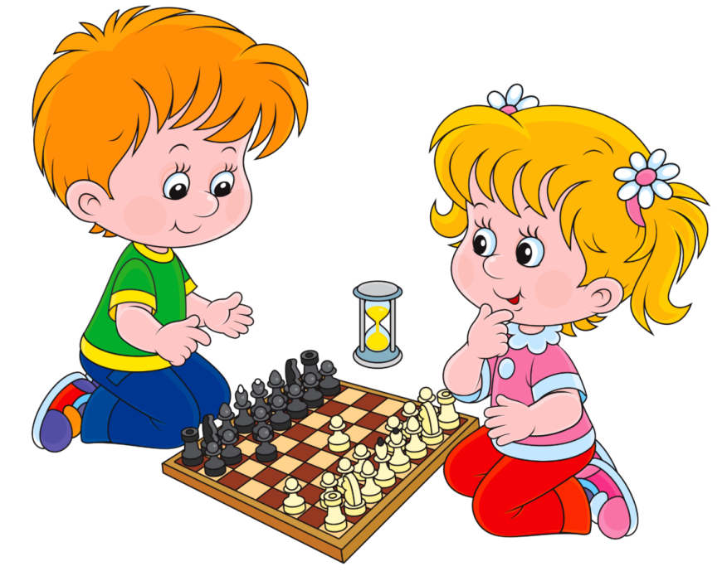
Муниципальное автономное дошкольное образовательное учреждение «Детский сад № 398 комбинированного вида»
Советского района г. Казани
«ШАХМАТЫ»
Программа рассчитана на возраст с 5 до 7 лет и
предусматривает время проведения с сентября по май.
Занятия проводятся два раза в неделю
Продолжительность: старшая группа – 25 минут;
Подготовительная к школе группа – до 30 минут.
Программа рассчитана на 32 занятия в каждой возрастной группе.

Slide 2
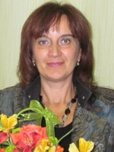
ПЕДАГОГ
Кузьмина
Елена Геннадьевна
Педагог дополнительного образования

Slide 3
Цели и задачи программы
Цель программы: - Научить детей играть в шахматы.
- Выявить талантливых детей и развить их способности.
Задачи программы:
Расширить кругозор, пополнить знания, активизировать мыслительную деятельность дошкольника, учить ориентироваться на плоскости, тренировать логическое мышление и память, наблюдательность, внимание и т.п.
Выработать у ребенка настойчивость, выдержку, волю, спокойствие, уверенность в своих силах и стойкий характер.
Научить находить в обыкновенном – необыкновенное, получать эстетическое наслаждение, восхищаться удивительной игрой. Обогащать детскую фантазию.
Воспитывать лидерство, стремление стать первым, завоевывать высшие награды и титулы.
Развивать организованность, гармоничное физическое и интеллектуальное развитие через длительные тренировки для поддержания формы, самообладания и эмоциональной устойчивости.

Slide 4
Ожидаемые результаты
К концу обучения дети могут знать:
шахматные термины: белое и черное поле, горизонталь, вертикаль, диагональ, центр, партнеры, начальное положение, белые, черные, ход, взятие, стоять под боем, длинная и короткая рокировка, шах, мат, пат, ничья;
названия шахматных фигур: ладья, слон, ферзь, конь, пешка, король;
правила хода и взятия каждой фигуры;
тактические приемы: двойной удар, двойной шах, вскрытый шах, связка.
Ожидаемые результаты:
К концу первого года обучения
ориентироваться на шахматной доске;
правильно помещать шахматную доску между партнерами;
различать горизонталь, вертикаль, диагональ;
правильно расставлять фигуры перед игрой;
знать ценность фигур;
играть каждой фигурой в отдельности и в совокупности с другими фигурами.

Slide 5
Ожидаемые результаты
К концу второго года обучения
играть каждой фигурой в отдельности и в совокупности с другими фигурами без нарушений правил шахматного кодекса;
рокировать;
знать тактические приемы: двойной удар,
объявлять шах;
ставить мат;
решать элементарные задачи на мат в один ход.

